Slide 1
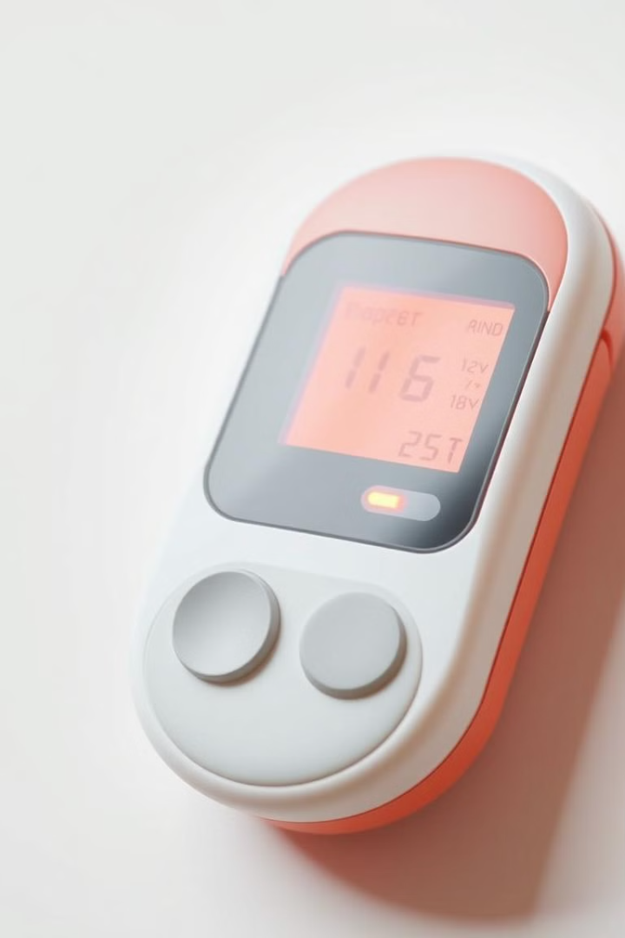
Sensores de Glicose:

Slide 2
O Que São Sensores de Glicose?
Essencial para o Diabetes
Sensores de glicose são ferramentas essenciais para pessoas com diabetes, permitindo o monitoramento dos níveis de açúcar no sangue

Slide 3
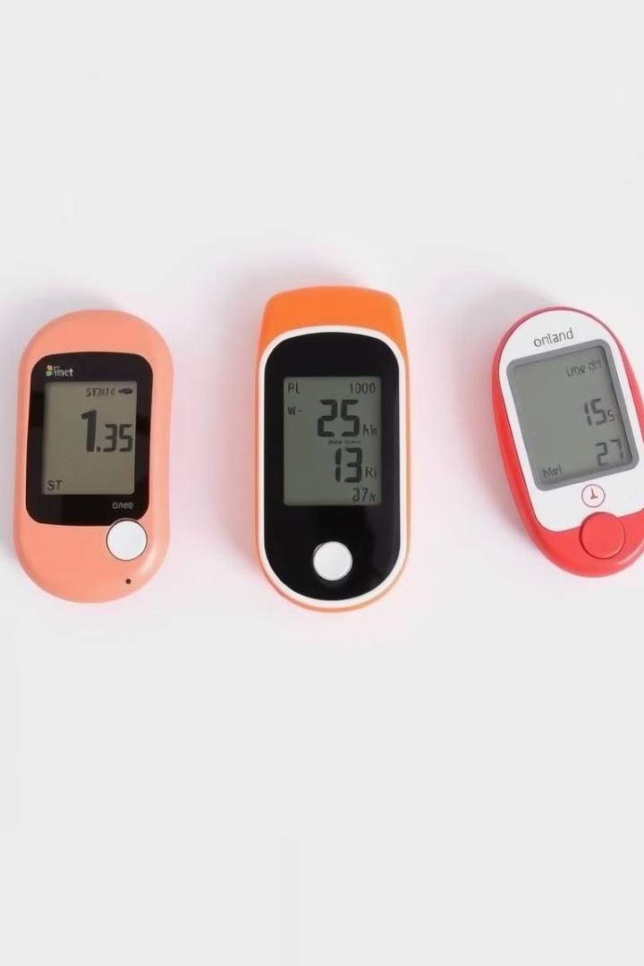
Opções de Sensores:
Glicosímetro Tradicional
Sensores de Glicose Contínuos (CGM)
Método antigo, com coleta de sangue por lanceta, precisa de múltiplas medições. Vantagem: baixo custo e alta precisão. Desvantagem: invasivo e requer várias medições por dia.
Monitoramento em tempo real sem picadas frequentes. Exemplo: FreeStyle Libre Vantagem: monitoramento constante e menos invasivo.
Utiliza sensor subcutâneo
Utiliza sensores eletroquímicos

Slide 4
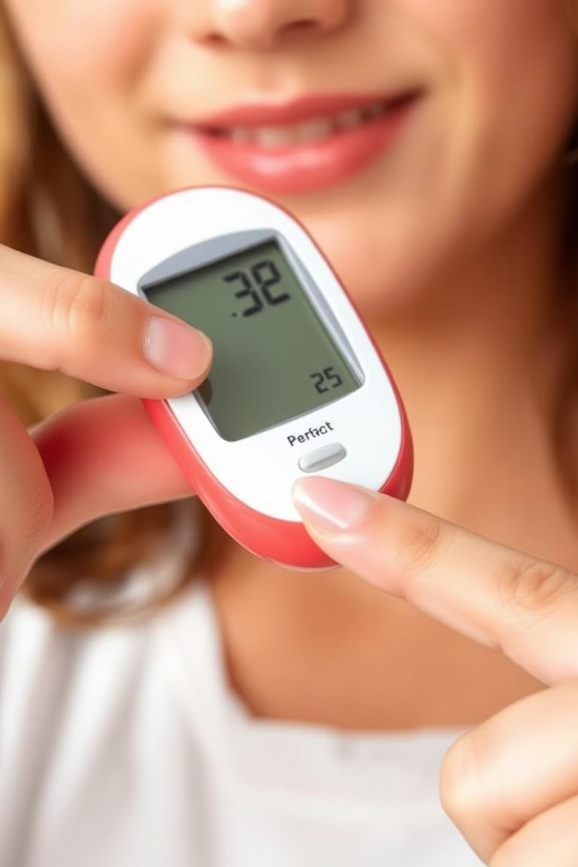
Glicosímetro Tradicional:
O glicosímetro tradicional é um dispositivo portátil que mede o açúcar no sangue através de uma pequena amostra de sangue.
A coleta do sangue é feita através de uma picada com uma lanceta, geralmente no dedo, e a gota de sangue é colocada em uma tira de teste inserida no glicosímetro.

Slide 5
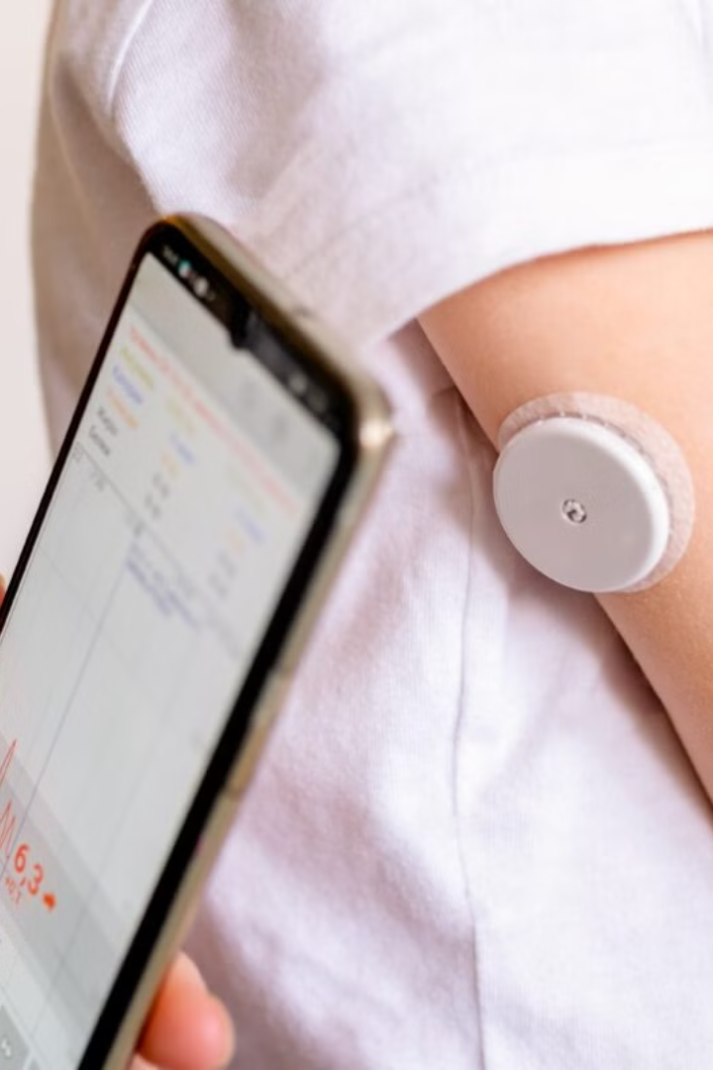
Sensores de Glicose Contínuos
Os sensores de glicose contínuos (CGM) são dispositivos compactos que monitoram os níveis de açúcar no sangue em tempo real. Eles permitem uma gestão mais proativa do diabetes, proporcionando informações frequentes sobre as flutuações da glicose.

Slide 6
Comparando Glicosímetro Tradicional e CGM
Glicosímetro Tradicional
Sensores de Glicose Contínuos (CGM)
É um método confiável e tradicional, com alta precisão.
Oferecem monitoramento em tempo real sem picadas frequentes.
O custo é baixo, o que o torna acessível.
Permitem uma gestão proativa do diabetes com informações frequentes.
O dispositivo é portátil e fácil de usar.
Coleta de sangue por lanceta
Monitoramento contínuo de glicose
Várias medições diárias
Menos invasivo que o glicosímetro
Invasivo e requer várias picadas
Fornece informações detalhadas sobre as flutuações

Slide 7

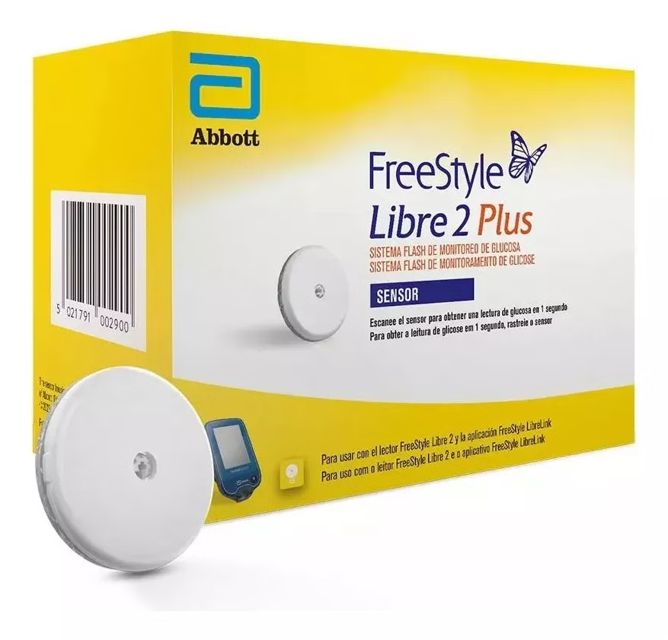
FreeStyle Libre:
Duração de 15 Dias
Avisos caso glicose ultrapasse limites
Conectividade Bluetooth ou NFC
Envio de dados de minuto em minuto
investimento alto para baixa duração

Slide 8
Melhorias nos Sensores de Glicose Contínuos (CGM)
Precisão Aumentada: Sensores mais precisos oferecem dados mais confiáveis para decisões sobre o tratamento.
Duração da Bateria: Sensores com baterias de longa duração diminuem a frequência de substituições.
Conectividade Aprimorada: Integração com aplicativos e dispositivos inteligentes facilita o gerenciamento do diabetes.
Conforto e Design: Sensores menores e mais confortáveis ​​melhoram a experiência do usuário.

Slide 9
Fim

